Slide 1
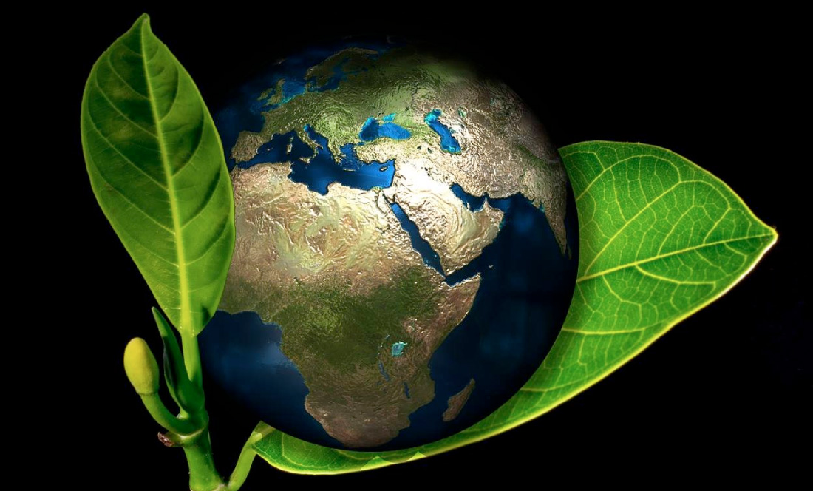
Zdrowe żywienie — zdrowa planeta Healthy food – healthy planet

Slide 2
Logo produkcji ekologicznej UE nadaje produktom ekologicznym UE spójną tożsamość wizualną The EU organic production logo gives EU organic products a coherent visual identity
Ułatwia konsumentom rozpoznanie produktów ekologicznych i pomaga rolnikom we wprowadzaniu ich do obrotu w całej UE.
It makes it easier for consumers to recognize organic products and helps farmers to sell them across the EU.
Obok logo produkcji ekologicznej UE musi być umieszczony numer jednostki certyfikującej, a także miejsce produkcji surowców rolnych wchodzących w skład produktu.
When you look for organic food look for this logo. What's important is that the number of the certificating institiution must be shown next to this organic production logo as well as well as the place of production of the agricultural raw materials used in the product
Źródło: Komisja Europejska, Logo produkcji ekologicznej, https://ec.europa.eu/info/food-farming-fisheries/farming/organic-farming/organic-logo_pl

Slide 3
Rolnictwo ekologiczne Ecological agriculture

Slide 4
Rolnictwo ekologiczne polega na zastosowaniu metod naturalnych w uprawie roślin. Ecological agriculture is based on the use of natural methods of growing plants and breeding animals. It relies on keeping ecological balance in the environment.

Slide 5
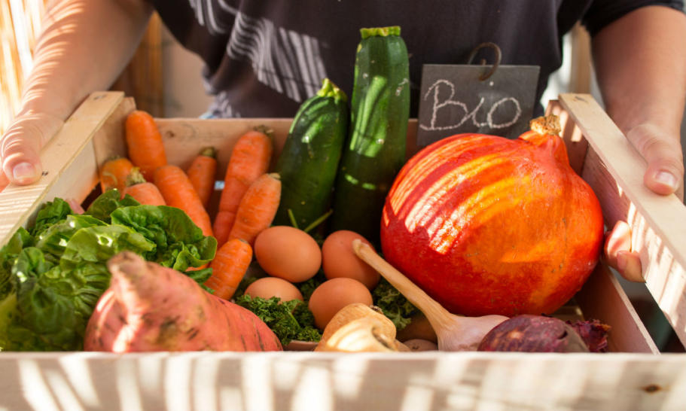
Cechy rolnictwa ekologicznego: Organic farming uses natural ways of cultivation to decrease water and soil pollution. What are its main features?
- stosuje się nawozy naturalne - applying natural fertilizers
- praca fizyczna - manual work on farms
- dużo pracy - lot of farmers' work
- tańsze koszty uprawy - lower costs of crop
- lepsza sprzedaż roślin - better sales of plants: vegatables and fruit
- niska wydajność - but on the other hand low production and efficiency

Slide 6
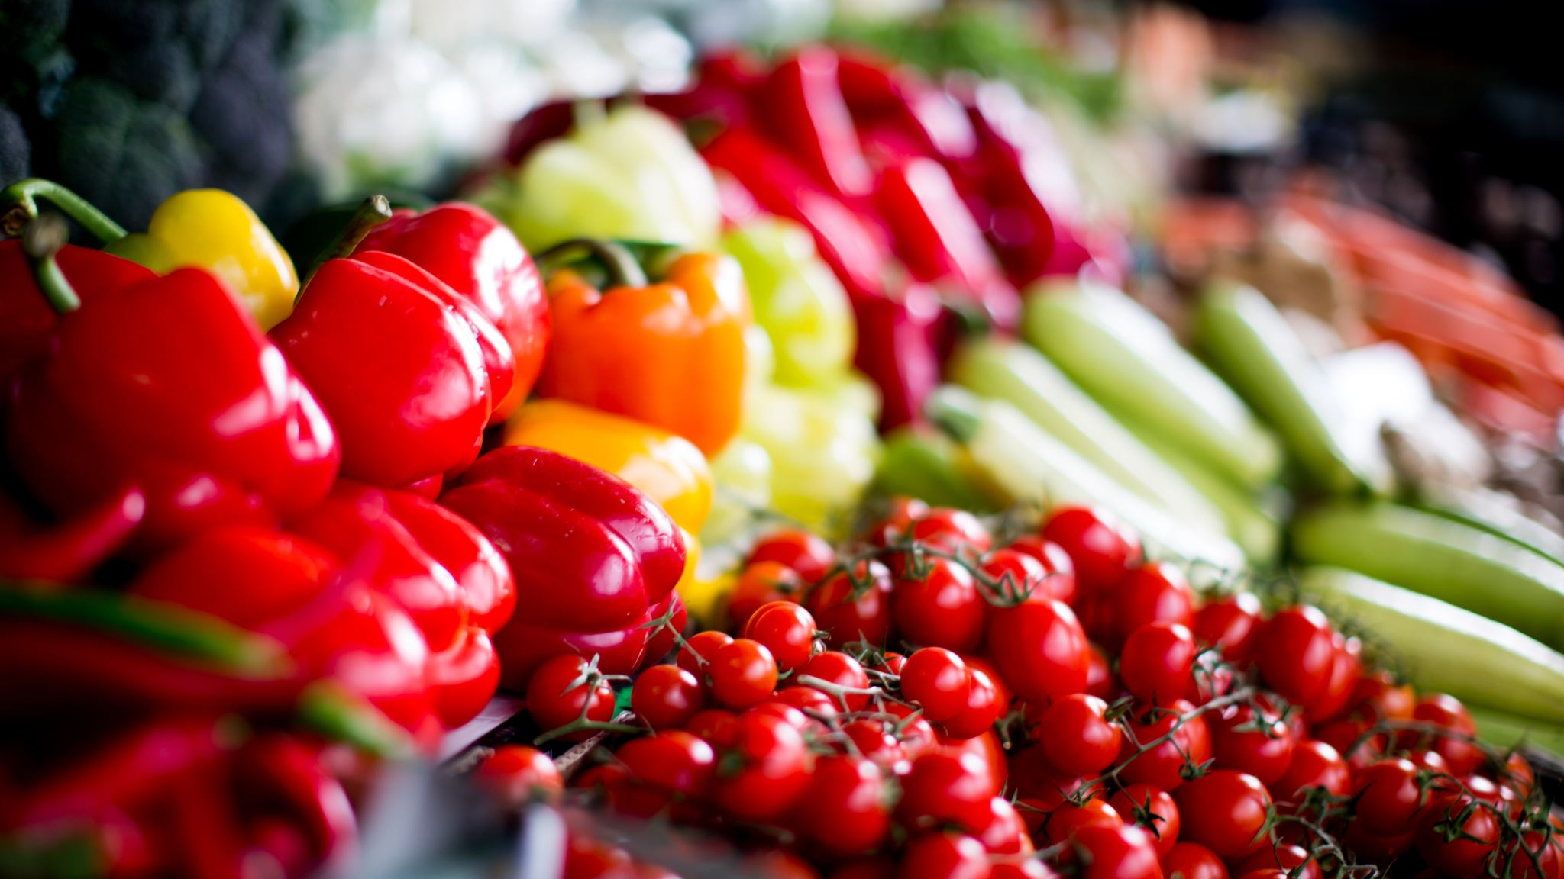
Advantages and disadvantages of healthy food

Slide 7
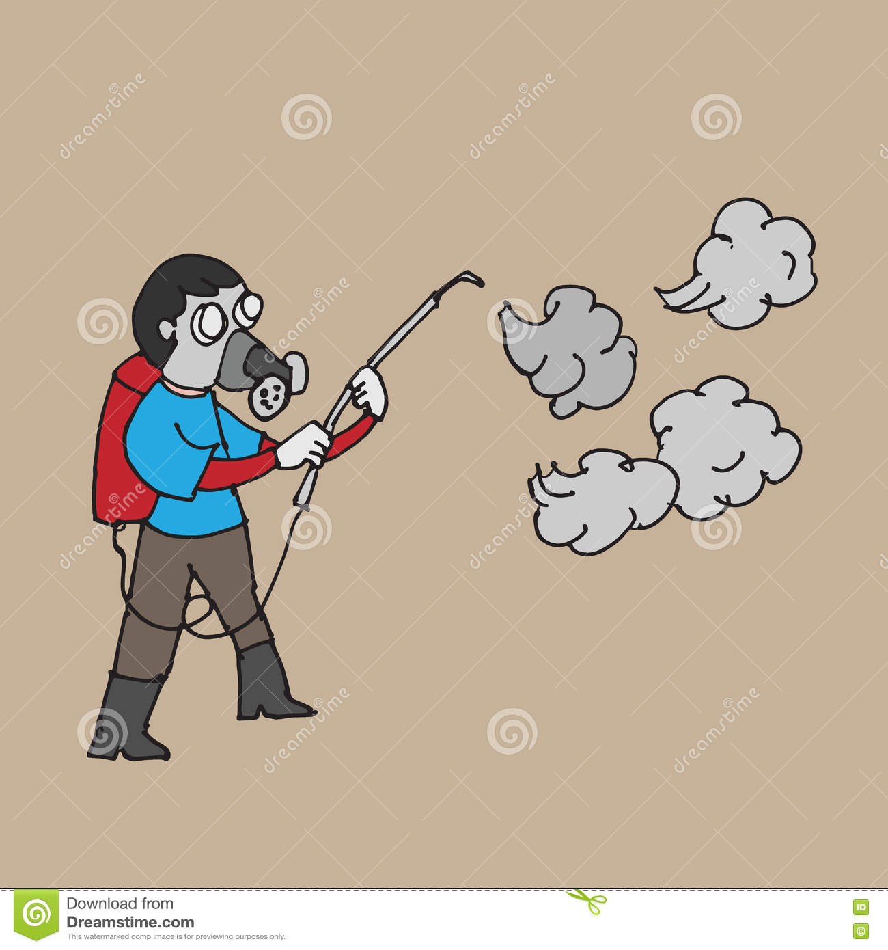
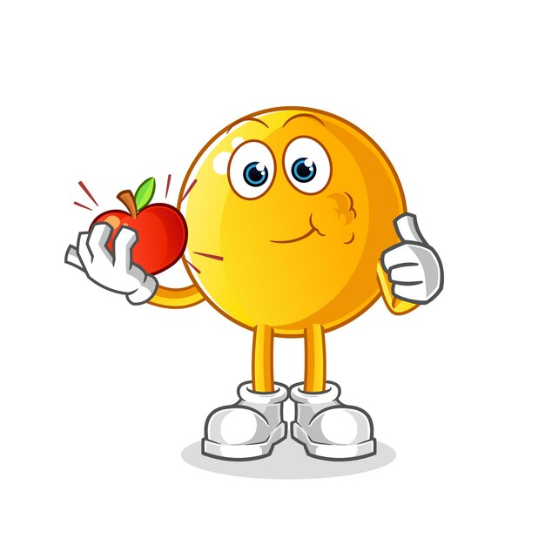
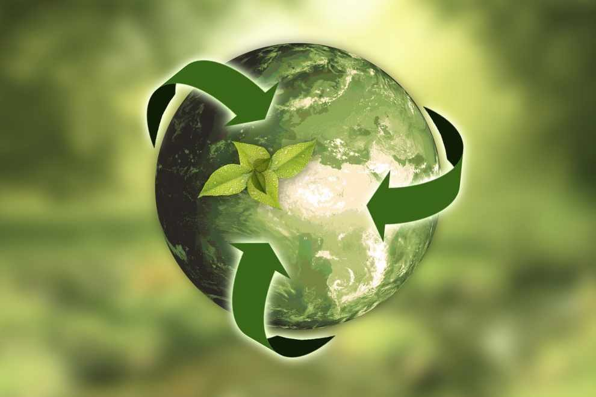
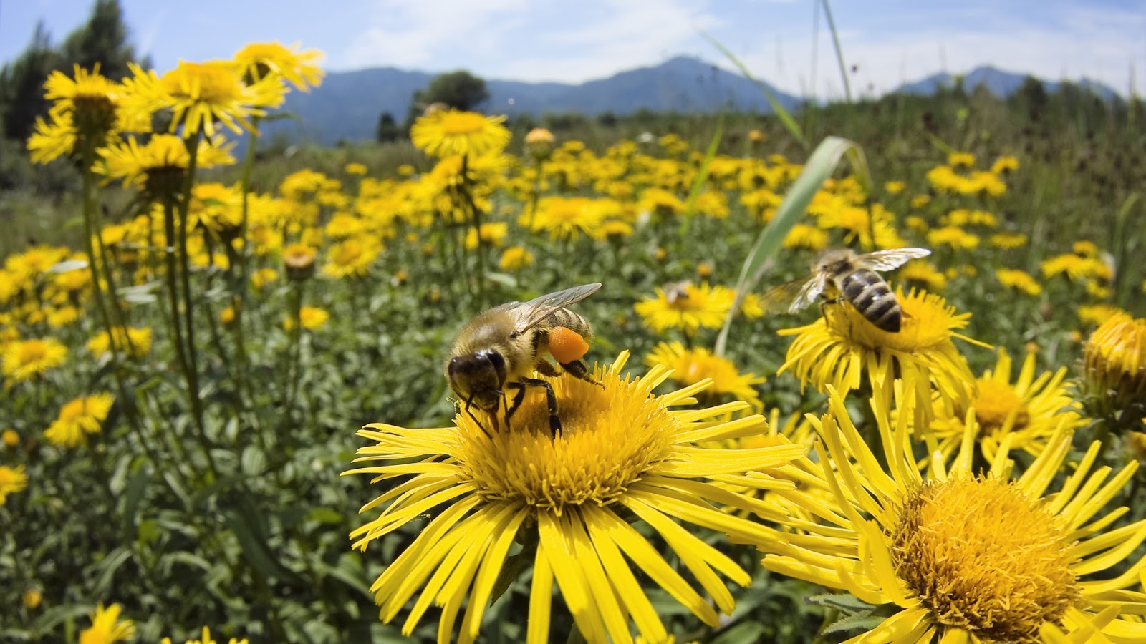
Advantages
-Organic food does not contain chemicals
-Ekologiczna żywność nie zawiera chemii
- Ecological food has a better taste and smell
-Ma lepszy smak i zapach
-Better for the Earth and animals
-Lepsze dla Ziemi i zwierząt

Slide 8
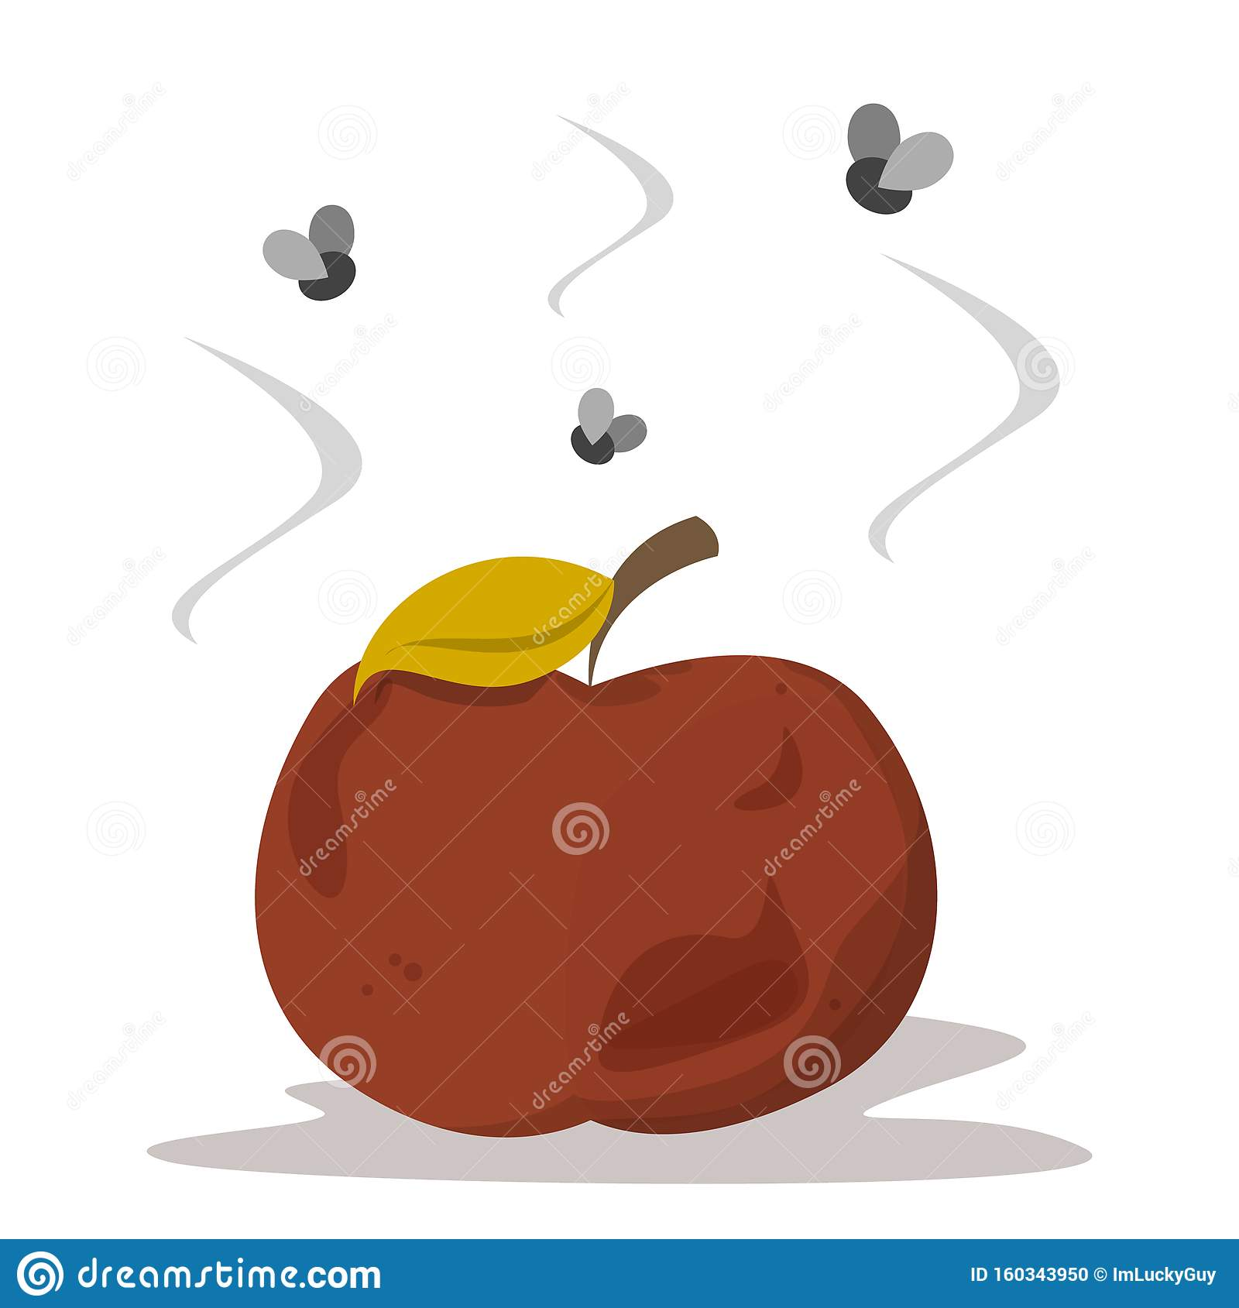
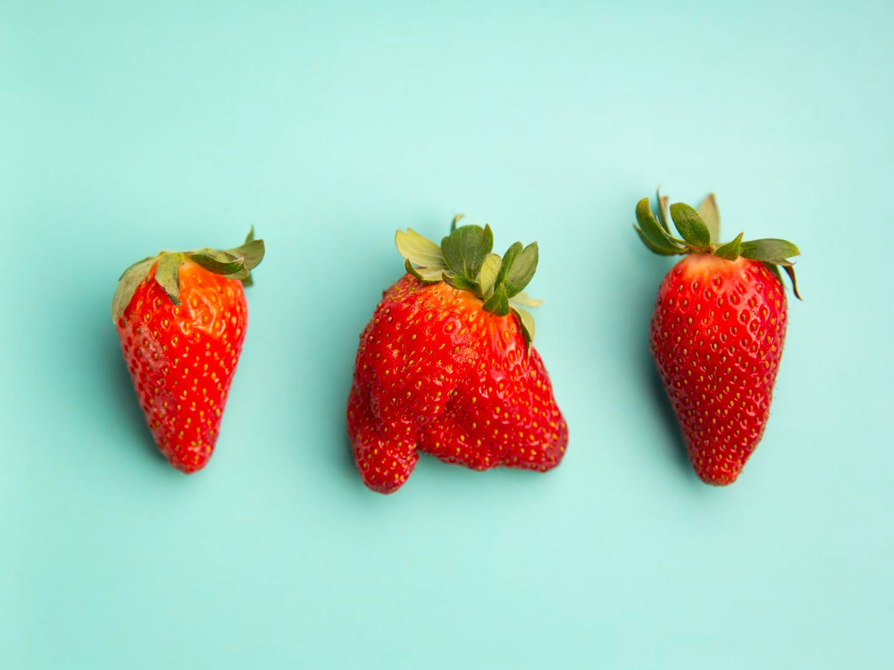
disadvantages
- Organic food is more expensive than normal food
-Ekologiczne jedzenie jest droższe niż zwykłe
- Organic food usally has shorter expiration date
- Krótka data ważności
- Ecological food, like fruit and vegetables is uglier. They often haven't got regular shapes and the same size.
-Ekologiczne jedzenie jest brzydsze

Slide 14
KONIEC THE END

